Slide 1
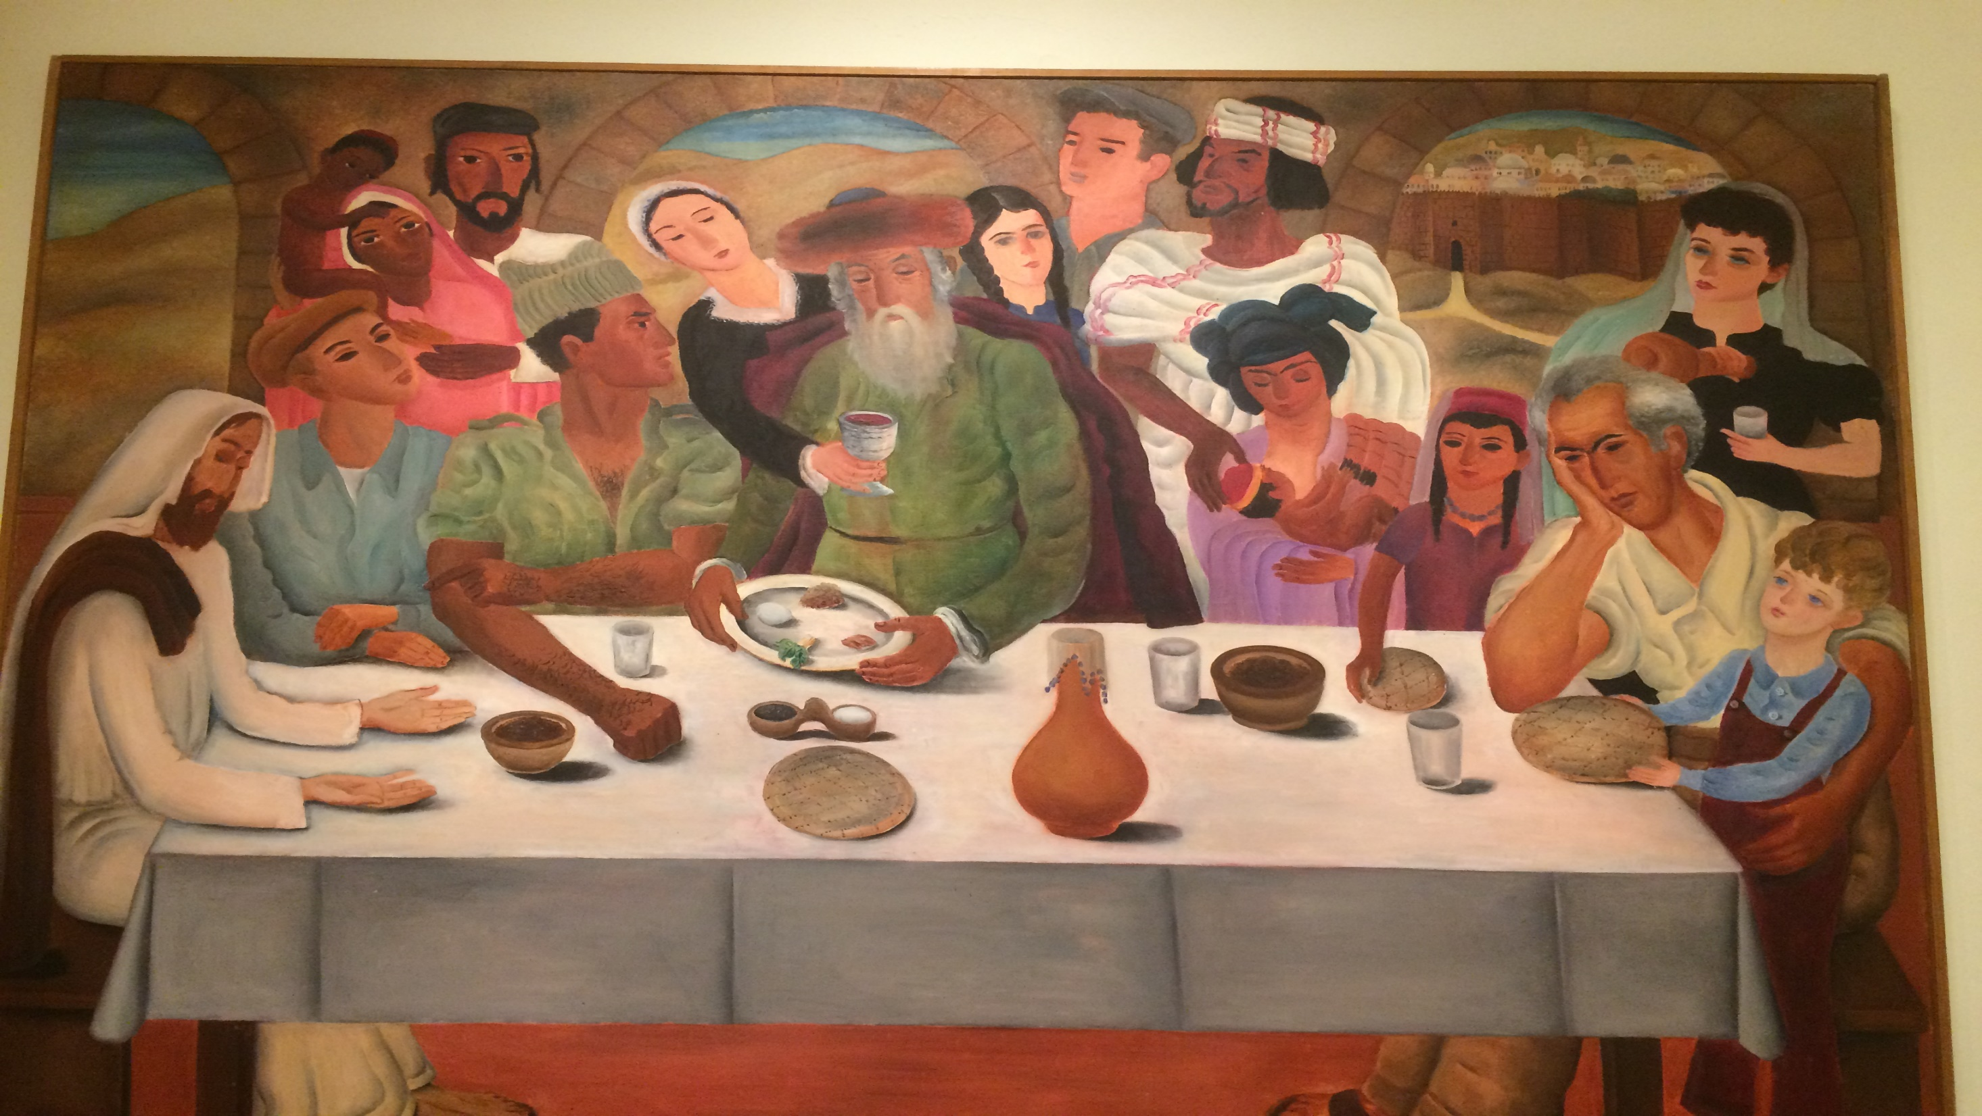



אחד מי יודע? זכרונות מפסח

Slide 2
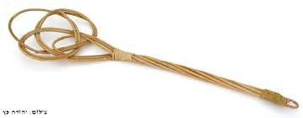
ניקיון פסח
זיכרונות מניקיונות פסח:
כיצד בוצע? מה נעשה? חוויות וזכרונות מיוחדים מהניקיון.

Slide 3
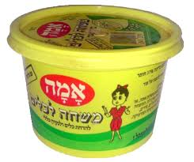
האם הוגאלו כלים לפסח או היה סט מיוחד?
האם השתתפתם בנקיונות?
מי השתתף?
מה היו עזרי הניקוי?

Slide 4

סינטבון היה בכל בית ושימש לכל.
העלו זכרונות מהשימושים השונים ובמיוחד לפסח, לכביסה ועוד...

Slide 5
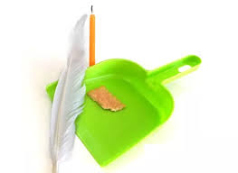
מצוות ביעור חמץ
ערב פסח נהגו לחפש חמץ בבית.
מה עשיתם בביתכם?
האם מכרתם את החמץ לשכניכם הגויים? מה הייתה מערכת היחסים עימם?

Slide 6
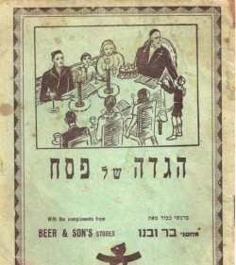

האם הייתה לכם הגדה מיוחדת וחגיגית לפסח?
האם היה נוסח מיוחד להגדה הקשור לעדה שלכם?

Slide 7
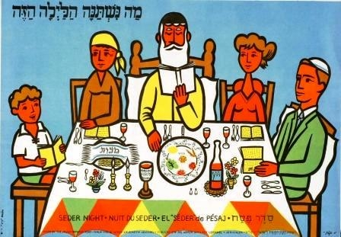
מי ערך את הסדר בביתכם?
האם אתם ערכתם ליל סדר?
מי היו המשתתפים והאורחים?
האם חקוק בזכרונכם ליל סדר מיוחד?

Slide 8
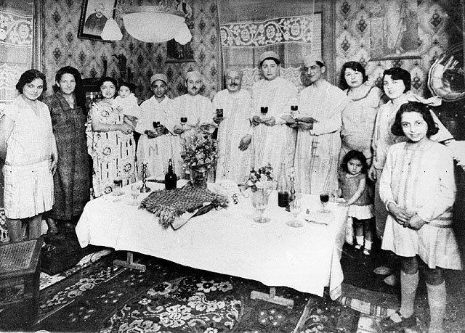
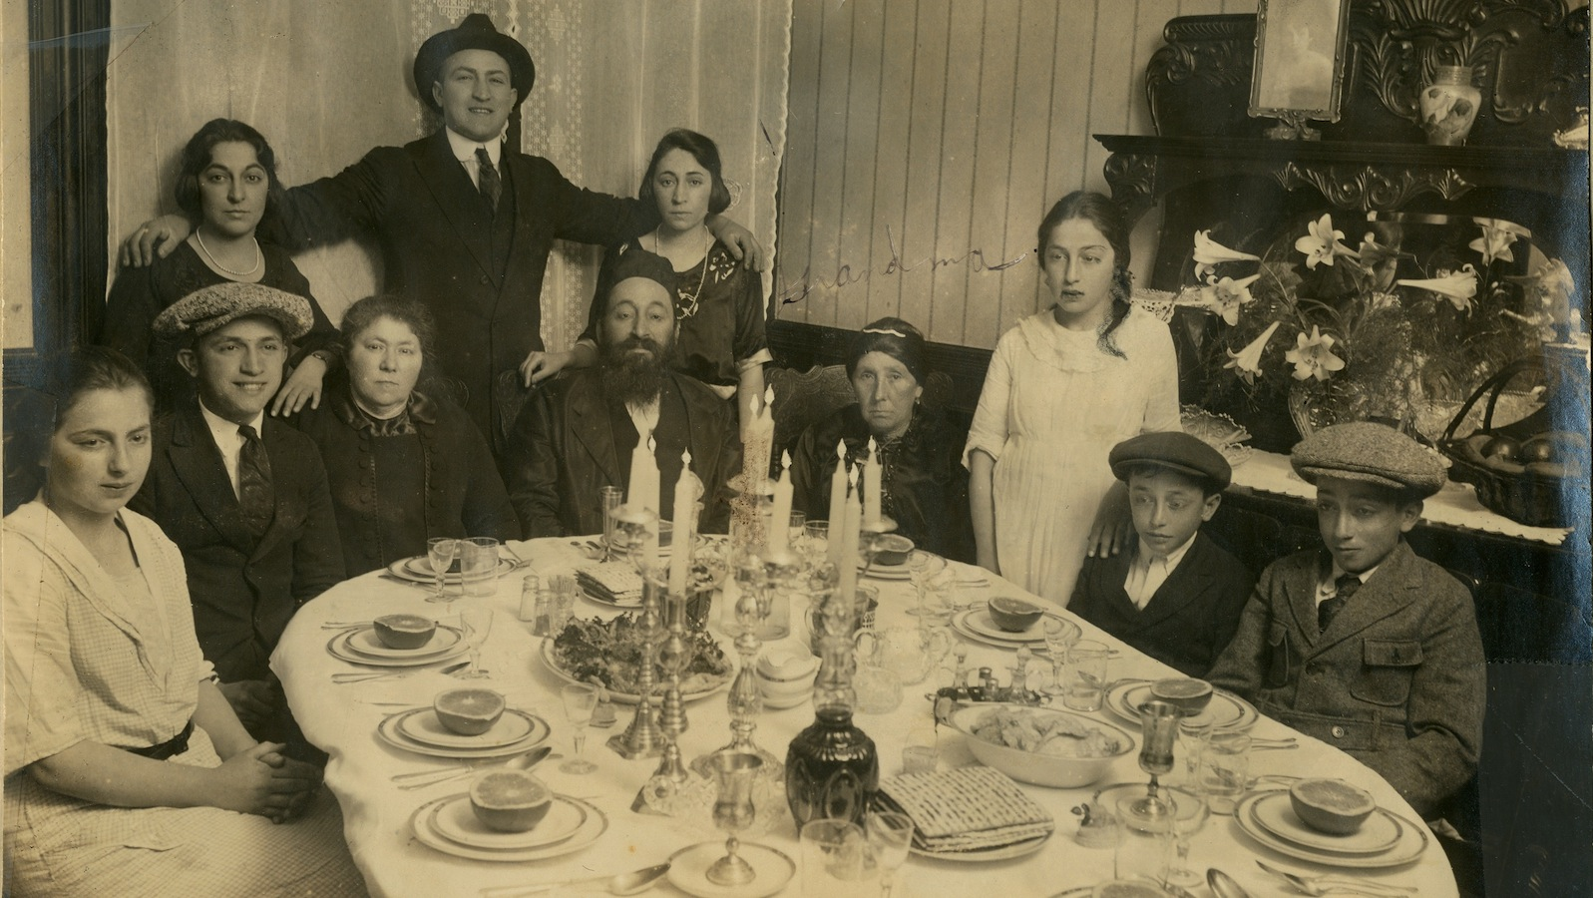
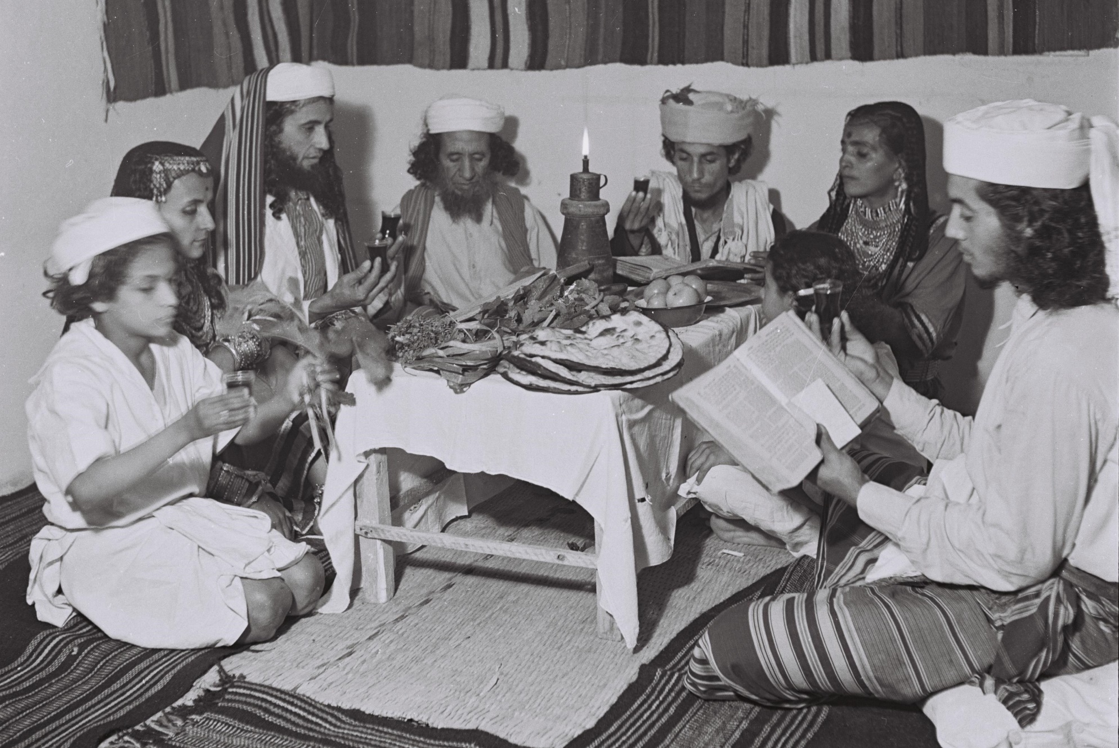
ליל סדר בעדות השונות.
איך נראה ליל הסדר בעדה שלך?

Slide 9
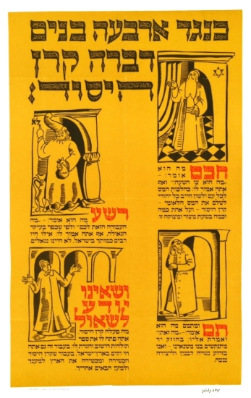
כיצד נהגתם לקרוא את ההגדה?

Slide 10
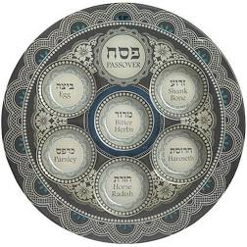
צלחת הפסח
איך נראתה הצלחת בביתכם? ממה הייתה עשויה?

Slide 11
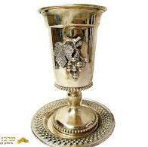
איך נראתה כוס היין בביתכם?
מאיזה חומרים?
איזה יין שתיתם? מתוק, אחר, בהכנה אישית?
מאיזה גיל יכולתם לשתות יין רגיל ולא תירוש?

Slide 12
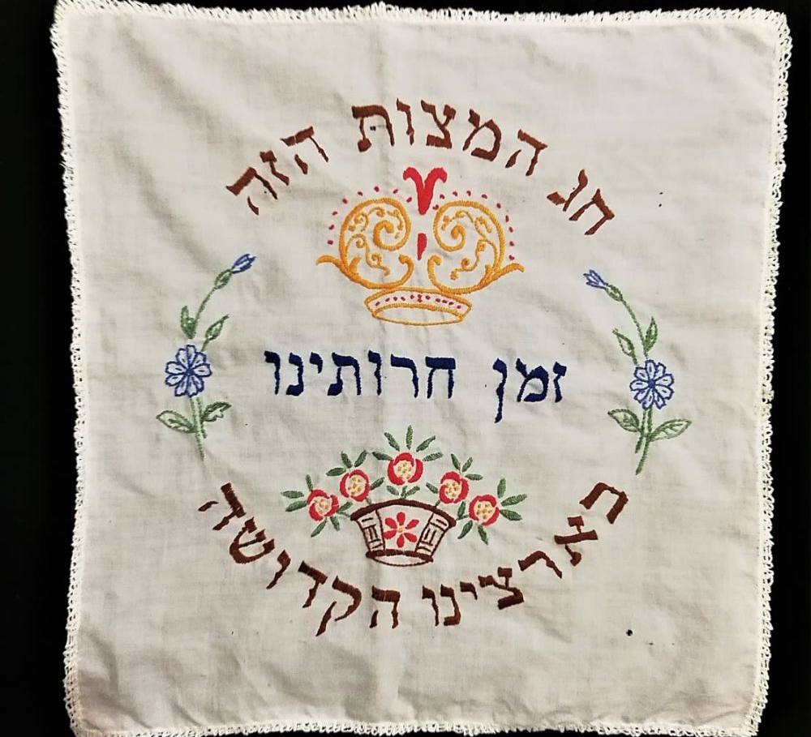
האם היה כיסוי מצה מיוחד ורקום בבית?
מי רקם אותו?
כמה מצות שמים בכיסוי המצות? (שלוש מצות. את האמצעית שומרים עבור האפיקומן)

Slide 13
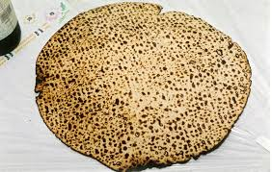
האם אכלתם מצות שמורות?
מהיכן נקנו?
האם יש זכרונות מיוחדים מקנייתם והבאתם הבייתה?
אילו מאכלים הכנתם ממצות?

Slide 14
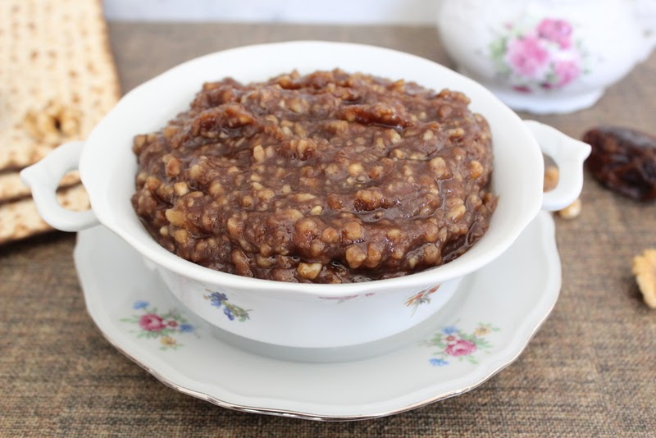
ממה הוכנה החרוסת בביתכם?
מה המתכון?

Slide 15
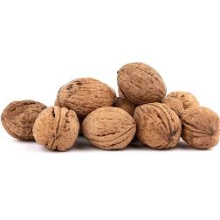
הם שיחקתם בילדותכם באגוזים?
מה היו המשחקים?
מי היו החברים למשחק?

Slide 16
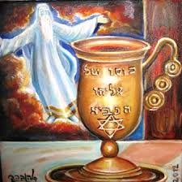
אליהו הנביא
מה היו המנהגים הקשורים לאליהו הנביא?
(פתיחת דלת, השארת כסא) מי היה מתחפש לאליהו?
האם השארתם כסא ריק ל"מסורבים" מברה"מ לשעבר, לשבויי צה"ל?

Slide 17
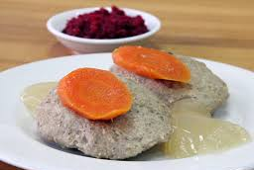
כיצד נהגו לבשל את הדג בביתכם?
מה יחסכם ל"גפילטע פיש"?
האם יש זכרונות ממערכונים הקשורים אליו?

Slide 18
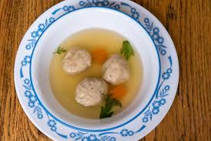
אילו מאכלים מיוחדים אכלתם בליל הסדר ובמהלך החג?

Slide 19
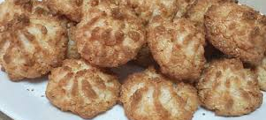
האם אכלתם או הכנתם עוגות ועוגיות מיוחדות לפסח?

Slide 20
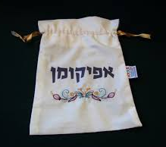
אפיקומן
מה זיכרונותיכם מחיפוש האפיקומן ומציאתו.
איזה מתנות קיבלתם ונתתם?

Slide 21
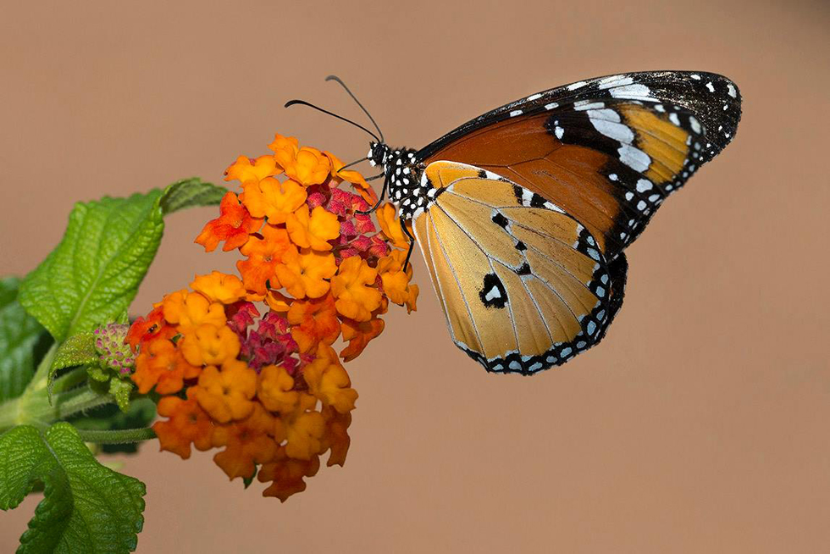
חג שמח !
ערכו, כתבו וליקטו באהבה
דבי להב
דפנה גולן שמש ("בית השמש ") אביטל גרינולד
עמותת עמדא

